Slide 1

오프라인 미니프로젝트 5조
시스템 품질 변화로 인한
사용자 불편 예지
AI 경진대회(LG)
ⓒSaebyeol Yu. Saebyeol’s PowerPoint

Slide 2

목차
01
팀프로젝트 방향성
02
주제 및 데이터셋 소개
03
EDA
04
결측치 처리
05
MODEL
06
프로젝트를 마치며
ⓒSaebyeol Yu. Saebyeol’s PowerPoint

Slide 3

「
#Part 1,
」
프로젝트 방향성
ⓒSaebyeol Yu. Saebyeol’s PowerPoint

Slide 4
Part 1.
프로젝트 방향성
이번 프로젝트를 통해서 무엇을 얻을 수 있을까
1
포트폴리오를 구성한다.
2
배운 내용을 복습한다.
3
팀원들과의 의사소통 능력을 기른다.

Slide 5
Part 1.
프로젝트 방향성
프로젝트 목표
커뮤니케이션
성장
시너지
커뮤니케이션
성장
시너지
업무를 분담하여 각자 맡은 부분을 열심히 하고 나중에 취합해보는 방식도 좋지만
오프라인 수강의 장점을 최대한 살리고자 조별 미팅 시간에는 직접 라운지에 모여 의견을 나누고 하루에 최소 한번, 한시간 정도는 만나서 그날 무엇을 했는지 공유를 하기로 했습니다.
이쪽 분야로 진로를 결정한 이상 팀원 들과의 의사소통능력은 굉장히 중요하며 그 연습을 미리 해본다는 생각으로 조장님을 중심으로 결과물이 많지 않더라도 각자 한번씩 설명해보는 시간을 가졌습니다.
이번 미니프로젝트를 통해 각자 공부한 지식을 말로 표현해보고, 상대의 말을 경청함으로써 소통 능력을 향상시키고자 했습니다.
서로가 서로를 알려주고, 서로에게 배움으로서 개발자로서 더 성장할 수 있는 기회라고 생각했습니다.
혼자서 해결할 수 없는 문제를 타인과 의논하고 함께 고민함으로써 더 나은 결과물을 내볼 수 있는 기회라고 생각했습니다.
저희 조는 이번 프로젝트를 통해 여태 배운 머신러닝 기법을 모두 사용해 볼 수 있는 기회라고 여겼습니다.
기본기를 다질 수 있는 기회저희 조는 스스로 실력이 많이 부족하다고 느끼는 조원이 많았던 편이라 프로젝트를 통해 배웠던 내용을 복습하고 부족한 부분을 채운다는 생각으로 임했습니다.
또한 조별 미팅 시간에는 직접 라운지에 모여 의견을 나누고 하루에 최소 한번, 한시간 정도는 만나서 그날 무엇을 연구하고 고민했는지 공유를 하였습니다.

Slide 6


Part 1.
프로젝트 방향성
사용자 불편 예지를 주제로 선택한 이유
다 같이 win win 하면서 서로 도움을 줄 수 있는 주제를 선정하고자 주말 이틀 동안 다섯 가지 주제들을 전부 간략하게 살펴본 뒤 의견을 취합했습니다.
혼자서는 못 풀 것 같은 문제 선정
투표를 통한 선정
한 사람당 두 개씩 주제를 고르고 가장 많은 표를 얻은 주제를 선정했습니다.

Slide 7
「
#Part 2,
」
주제 및 데이터셋 소개
ⓒSaebyeol Yu. Saebyeol’s PowerPoint

Slide 8

Part 2.
주제 및 데이터셋 소개
주제에 대한 간략한 설명
배경
다양한 장비/서비스에서 일어나는 시스템 데이터를 통해 사용자의 불편을 예지하기 위해 ‘시스템 데이터’와 ‘사용자 불편 발생 데이터’를 분석하여 불편을 느낀 사용자와 불편 요인들을 찾아주세요.
목적
데이터를 통해 사용자가 불편을 느끼는 원인 분석

Slide 9
Part 2.
주제 및 데이터셋 소개
3가지의 data set이 존재.
train_err_data
train_problem_data
train_quality_data

Slide 10
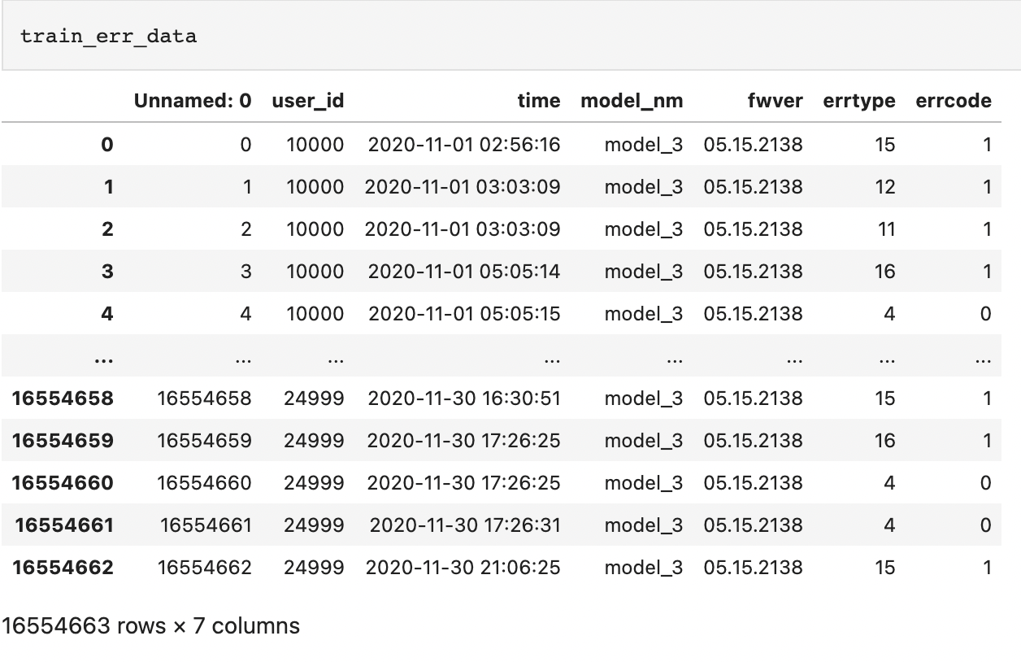
각 columns의 의미
Part 2.
주제 및 데이터셋 소개
err_data_set
사람들이 에러를 접한 시간을 기준으로
어떤 Model & Fwver을 사용하고, 접한 Errtype & Errcode는 무엇인지 알려주는 데이터.
user_id : 사용자의 고유 ID 번호 5자리. (int64)
time : 에러가 발생한 시간 . (int64)
model_nm : 에러가 발생한 모델명. (object)
fwver : 에러가 발생한 펌웨어 버전. (object)
errtype : 에러 분류. ( 에러타입, int64)
6개의 columns, 약 1654만개의 rows 데이터.
errcode : 어떤 에러가 발생하였는지. (에러코드, object)

Slide 11
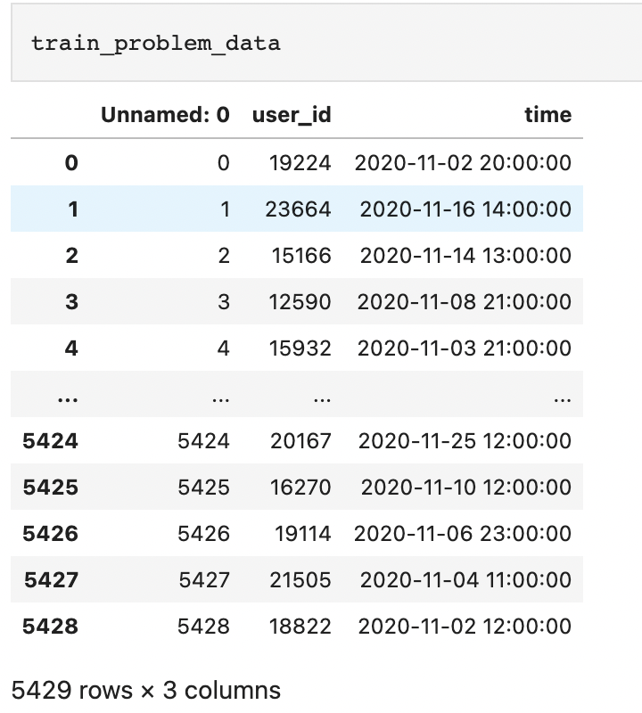
Part 2.
주제 및 데이터셋 소개
problem_data_set
problem data는?
전체 사용자 중에서, 불만을 제기한 사용자와 시간을
알려주는 데이터.
타겟 데이터 값.
한 사용자가 여러번 불만을 제기할 수 있음.
user_id : 불만을 제기한 유저 id. (int64)
time : 유저가 불만을 제기한 시간. (int64)
22 2개의 columns, 5429개의 rows 데이터.

Slide 12
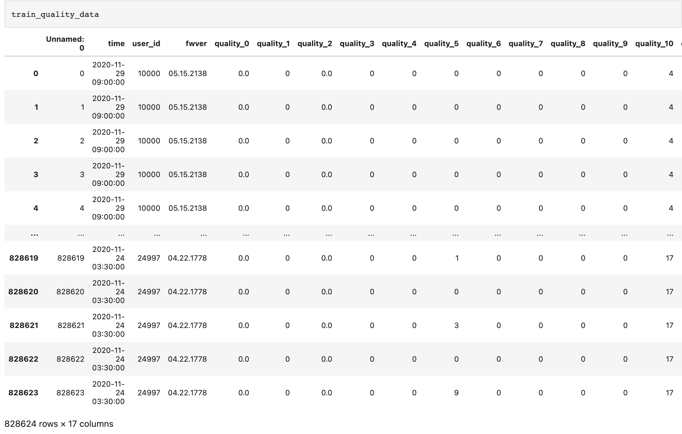
Part 2.
주제 및 데이터셋 소개
quality_data_set
사용자의 시스템 작동 중 문제가 발생하면,
측정 가능한 지표들로 해당 시점으로부터 2시간
단위로 수집한 정보를 알려주는 데이터
time : 퀄리티 데이터가 수집된 시간. (int64)
user_id : 사용자 고유 ID. (int64)
fwver : 퀄리티 데이터가 수집되었을때
펌웨어 버전. (object)
quality : 에러 퀄리티 수치.
0~12까지 총 13개, (int64&object)
16개의 columns, 약 82만개의 rows 데이터.

Slide 13
「
#Part 3,
」
EDA
ⓒSaebyeol Yu. Saebyeol’s PowerPoint

Slide 14
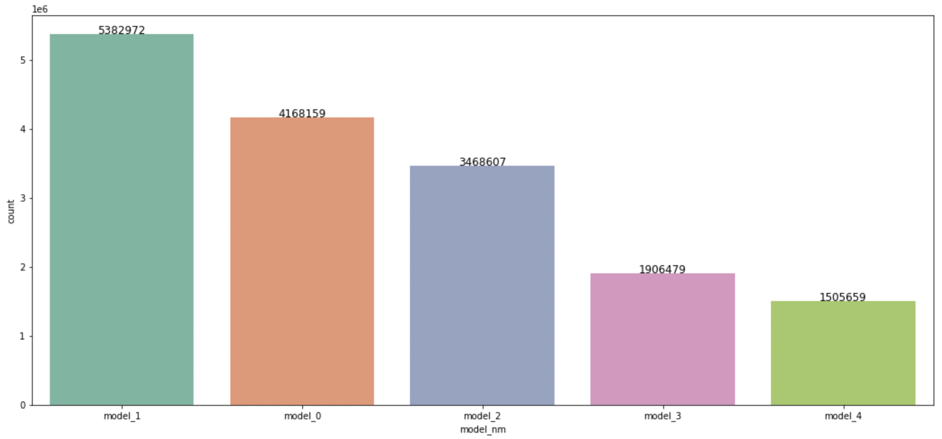
Part 3.
EDA
모델 별 에러 발생 빈도
가설검증
가설
에러가 자주 발생하는 모델은 자주 에러가 발생할 것이다.
검증
결과적으로 에러가 자주 발생하는 모델이 정해져 있다.

Slide 15
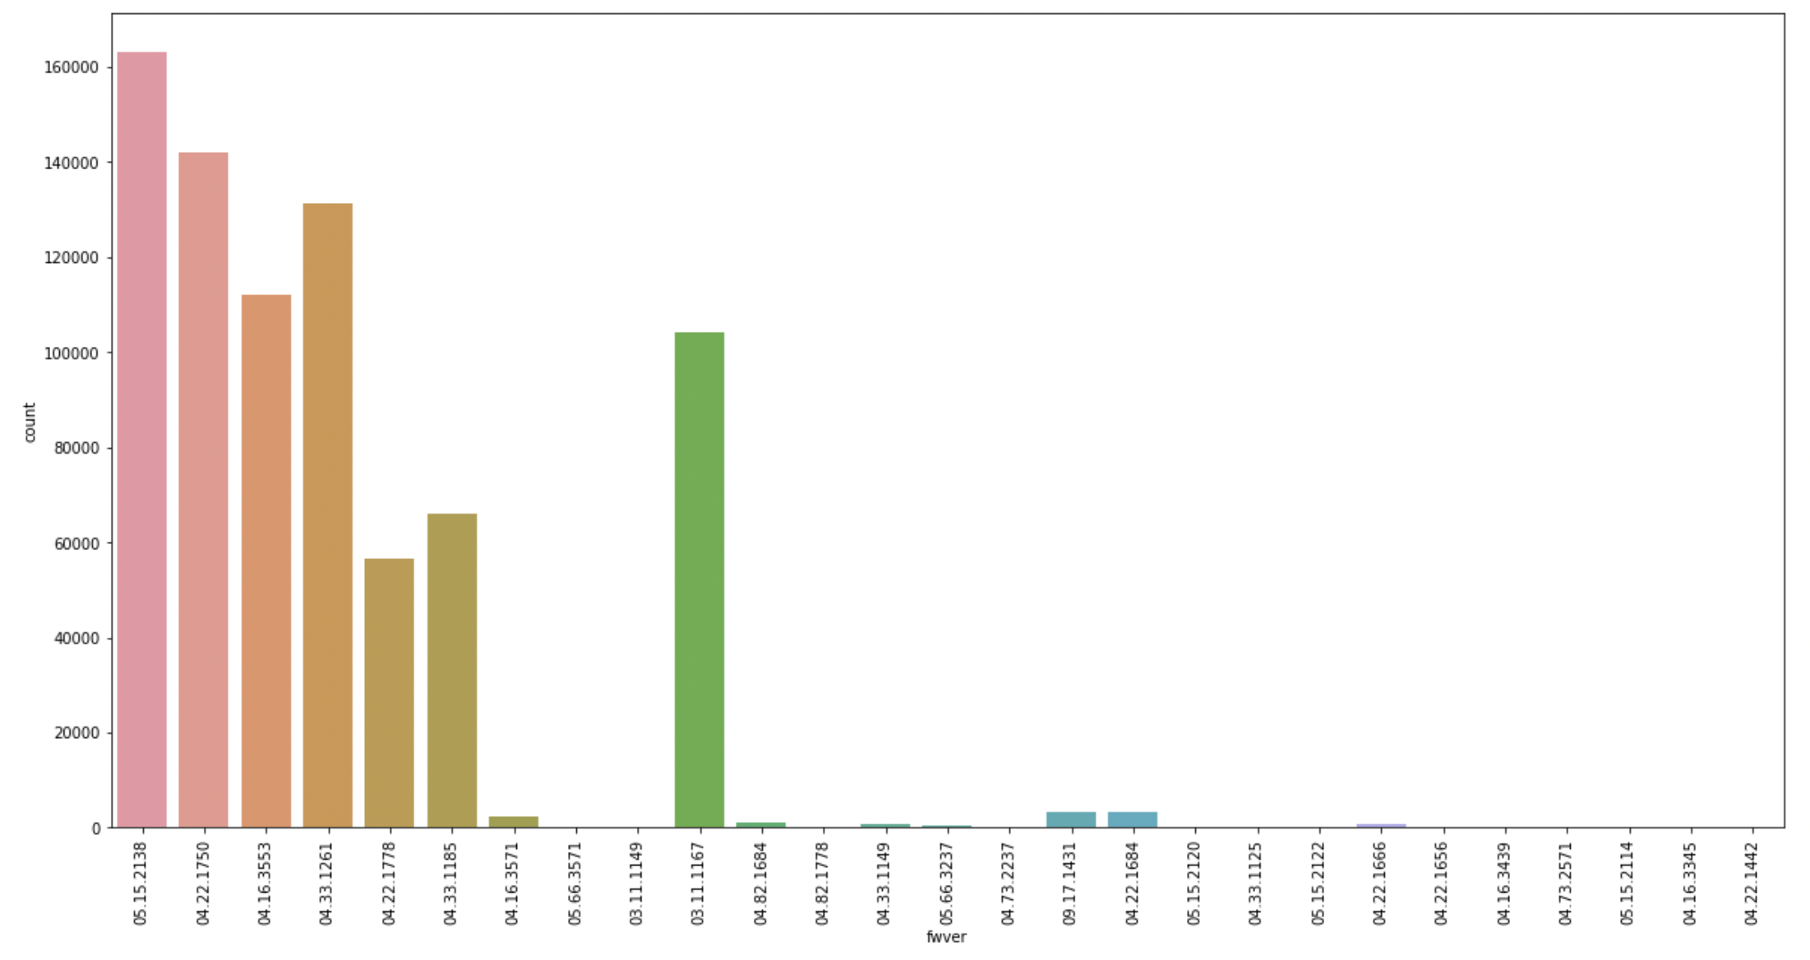
Part 3.
EDA
펌웨어 버전 별 에러 발생 빈도
가설검증
가설
에러가 자주 발생하는 펌웨어 버전은 자주 에러가 발생할 것이다.
검증
결과적으로 에러가 자주 발생하는 버전이 정해져 있다.

Slide 16
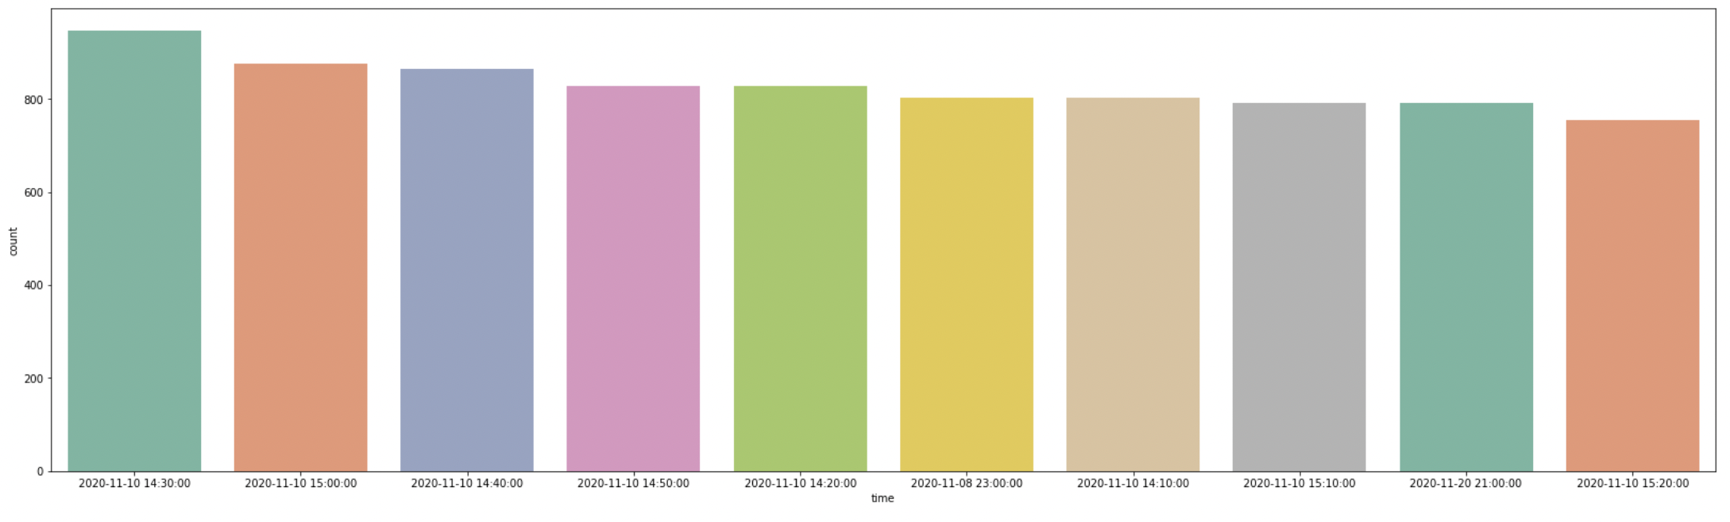
Part 3.
EDA
모델 별 에러 발생 빈도
가설검증
가설
특정 모델과 펌웨어를 사용하고 특정 시간대에 로그가 찍힌 사용자의 경우 반드시 불만을 제기할 것이다
검증
불만을 제기한 시간 데이터 매치가 안됨

Slide 17
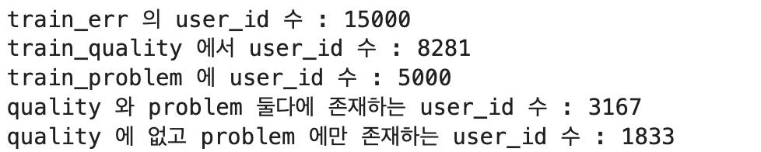
Part 3.
EDA
EDA
Train_err 의 user_id 수 : 15000
Train_quality 에서 user_id 수 : 8281
Train_problem에 user_id 수 : 5000
Quality 와 problem 둘다에 존재하는 user_id 수 : 3167
Train data
error 가 발생했던 모든 user들이 불만을 제시하지는 않았다.
error가 발생해도 quality 로그는 찍히지 않았을 수 있었습니다.
quality 데이터에 있는 user_id 가 problem 에 다 있지는 않았습니다

Slide 18
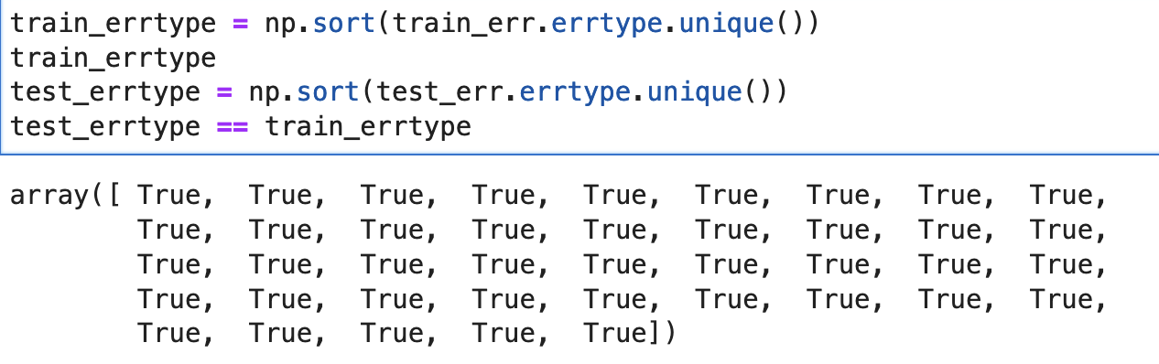
Part 3.
EDA
EDA
errt_type은 큰분류이기 때문에 확인하기가 쉬웠고
train_data 와 test_data에서 err_type 종류가 동일 했고
종류도 41 개 로 적었기 때문에
err_type 만을 활용한 데이터를 학습용 데이터를 활용하였습니다

Slide 19
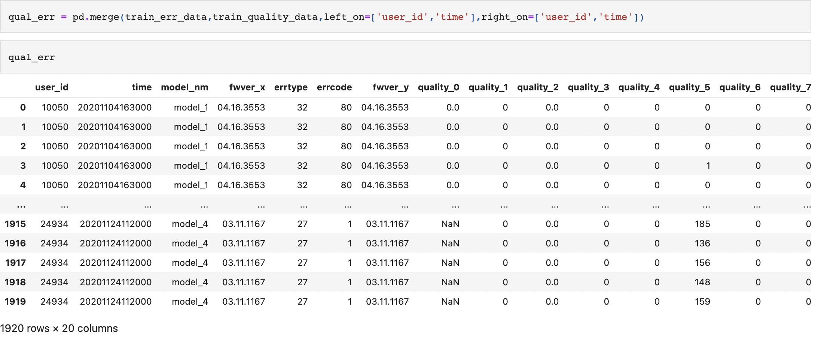
Part 3.
EDA
EDA
problem label 데이터를 다른 데이터셋과 조인해서 인사이트 찾아보기.
설명

Slide 20
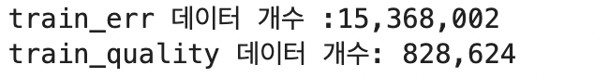
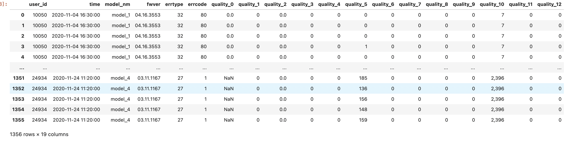
Part 3.
EDA
EDA
[’time’, 'user_id', ‘fwver’] 기준 공통데이터 수 : 1356 개
결론: Quality data와 Error data 공통된 정보가 너무 적다.
→ quality_data를 사용하지 않기로 결정을했습니다

Slide 21
「
#Part 4,
」
결측치처리
ⓒSaebyeol Yu. Saebyeol’s PowerPoint

Slide 22
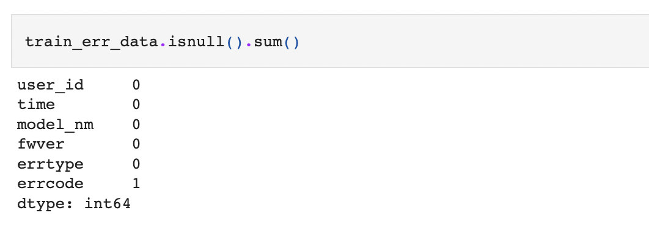
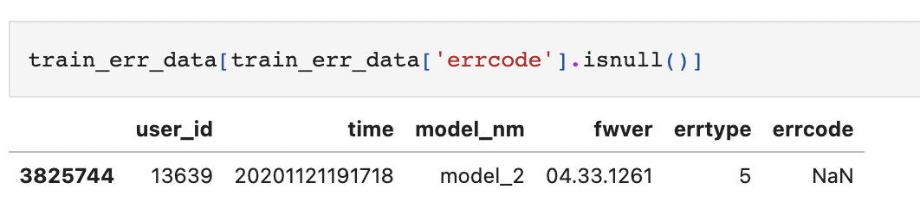
Part 4.
결측치 처리
train_err_data 결측치
train_err_data의 결측치를 확인합니다.
errcode에는 1개의 결측치가 있습니다.
결측치가 있는 row를 확인합니다.

Slide 23
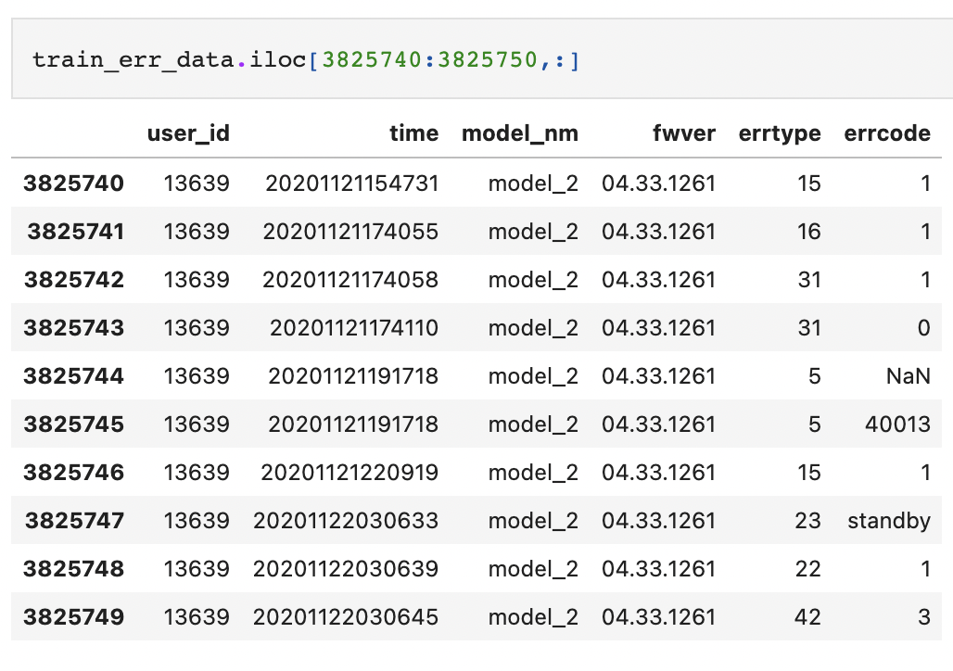
Part 4.
결측치 처리
train_err_data 결측치
한 개의 결측치를 처리하기 위해 주변 데이터 간의 관계를 확인해 봅니다.
연속된 데이터 중 user_id, time, errtype 이 같은 row가 확인되어 결측치는 40013으로 채워 넣겠습니다.

Slide 24

#Part 5,
「
」
MODEL
ⓒSaebyeol Yu. Saebyeol’s PowerPoint

Slide 25
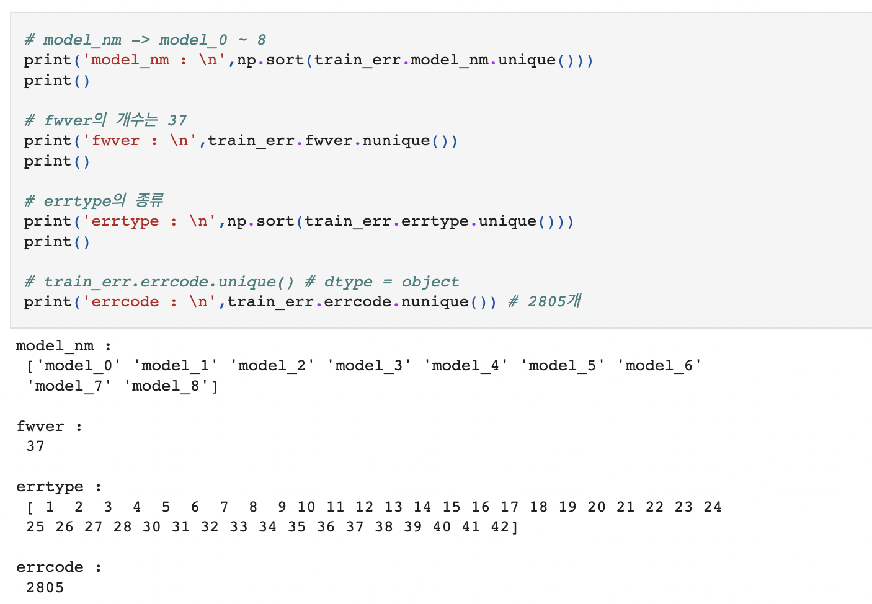
Part 5.
MODEL
학습 데이터 생성
error data에서 errtype의 종류와 개수를 보면 29가 제외된 1 ~ 42의 숫자를 볼 수 있습니다.

Slide 26
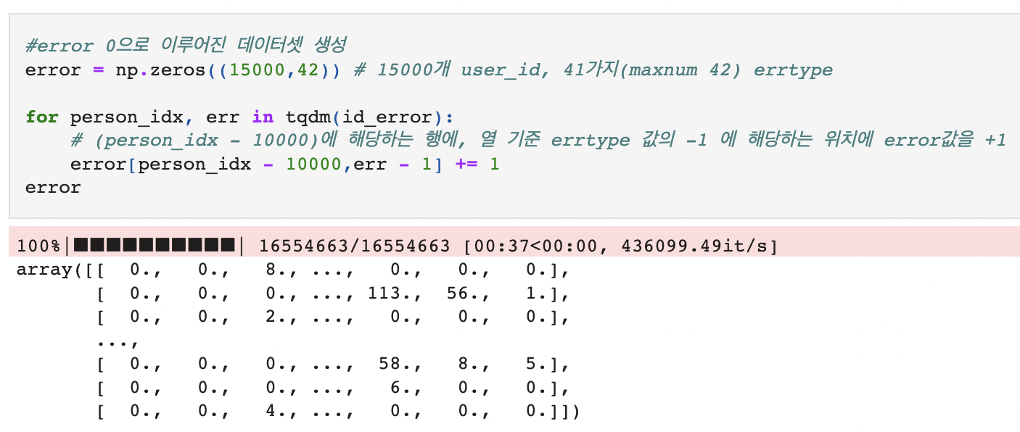
Part 5.
MODEL
학습 데이터 생성 – train_df
각 user_id별, errtype 번호당 error의 발생횟수를 학습데이터(train_df)로 한다.

Slide 27
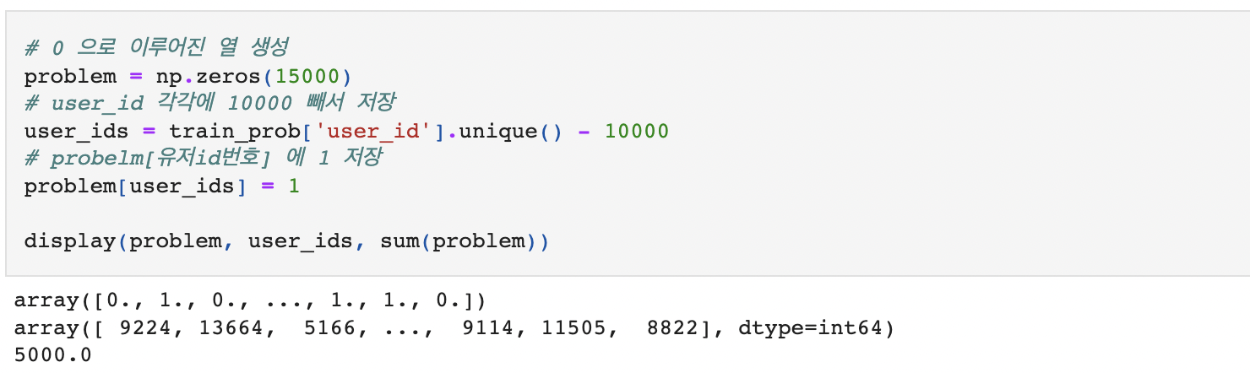
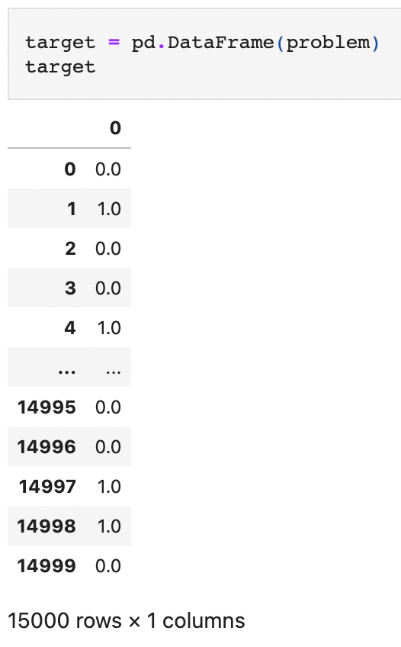
Part 5.
MODEL
학습 데이터 생성 – target
target은 problem data를 사용합니다. user가 불만접수를 한다면 1, 불만접수를
하지 않았다면 0으로 설정합니다.

Slide 28
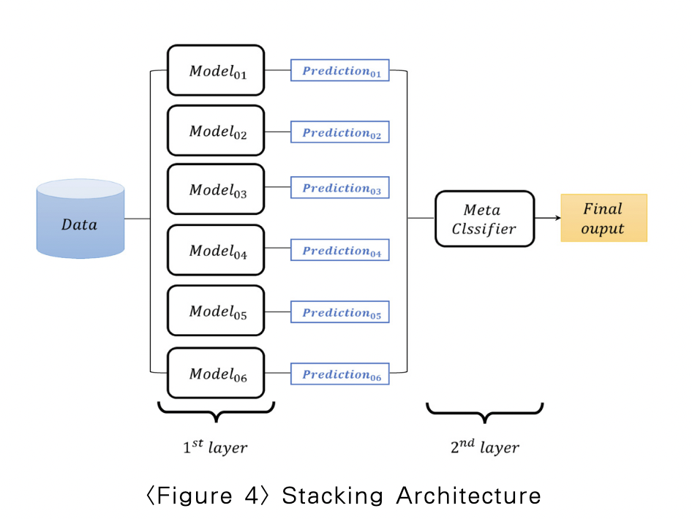
Part 5.
MODEL
Ensemble(Stacking)
- 스태킹은 여러 가지 모델들의 예측값을 최종 모델의 학습 데이터로 사용하는 예측하는 방법 입니다.

Slide 29
Part 5.
MODEL
Ensemble(Stacking)
현실 모델 에서 많이 사용되지는 않는다
성능이 올라가는 경우가 더러 있기때문에 미세한 성능차이가 승부를 결정하는 대회에서 주로사용된다
특히 기본 모델로 4개이상 선택해야 좋은성능을 기대 할수 있다고합니다.
최종 모델(메타 모델)의 데이터 모습
참조 : https://hwi-doc.tistory.com/entry/%EC%8A%A4%ED%83%9C%ED%82%B9Stacking-%EC%99%84%EB%B2%BD-%EC%A0%95%EB%A6%AC

Slide 30
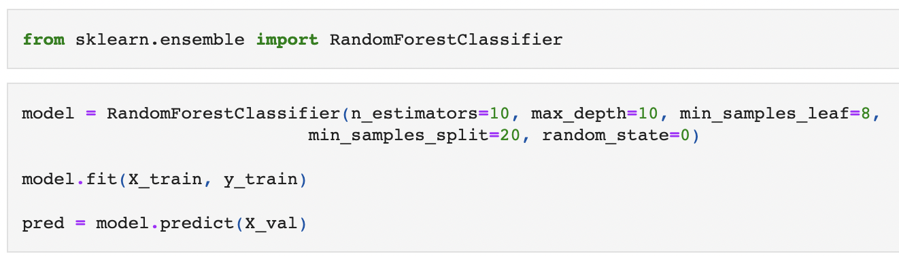
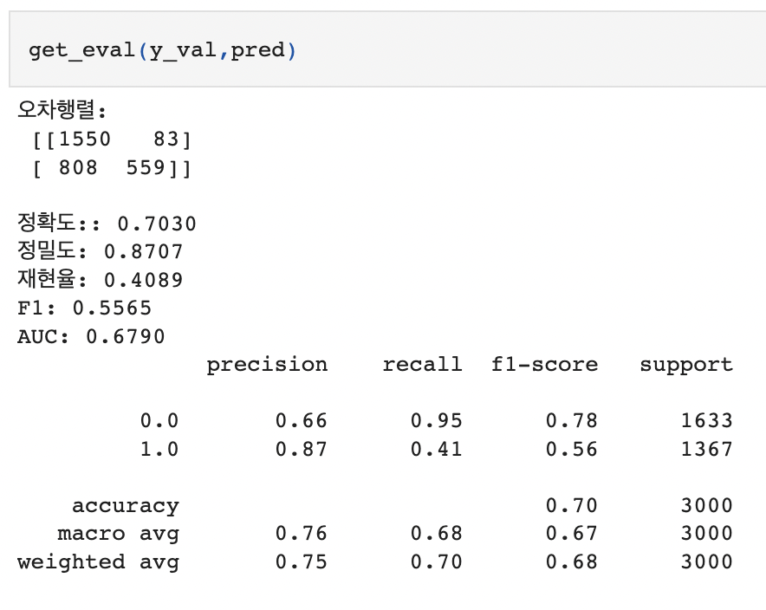
Part 5.
MODEL
Modeling - Random Forest
Random Forest

Slide 31
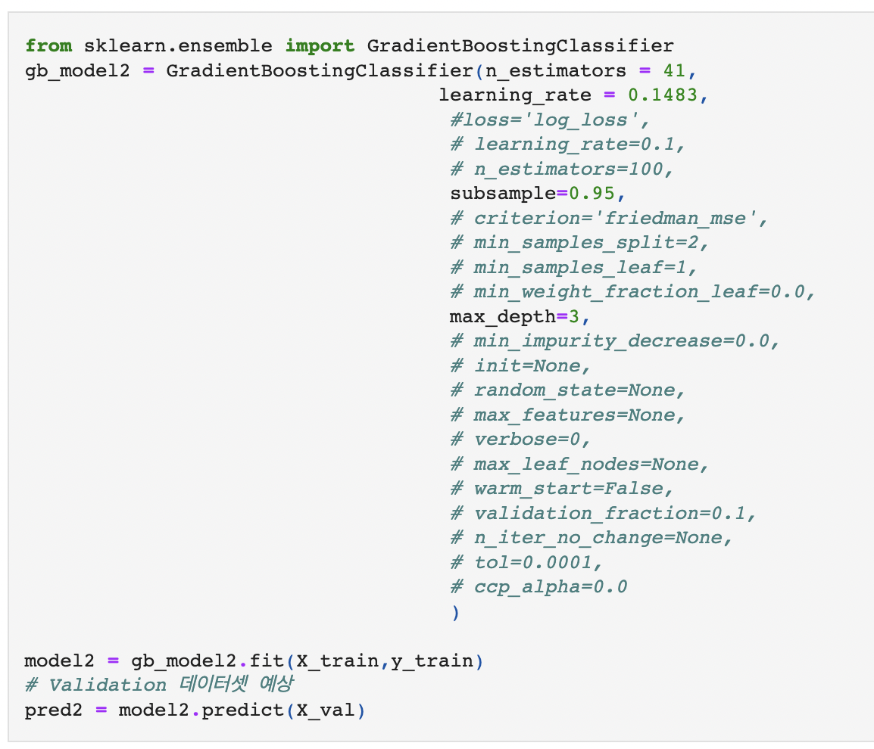
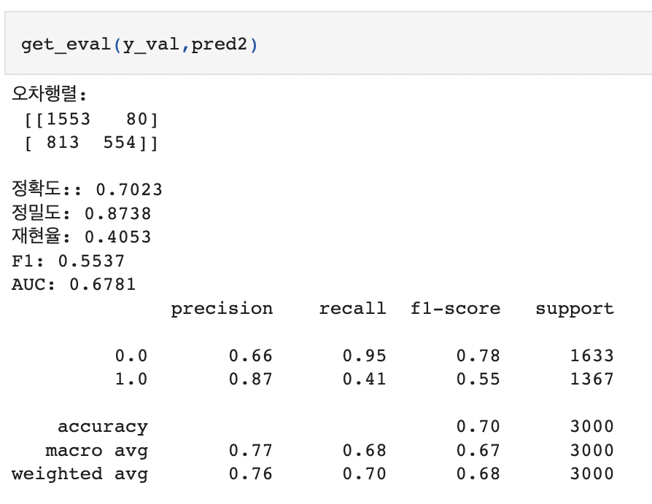
Part 5.
MODEL
Modeling - Gradient Boost
Gradient Boosting

Slide 32
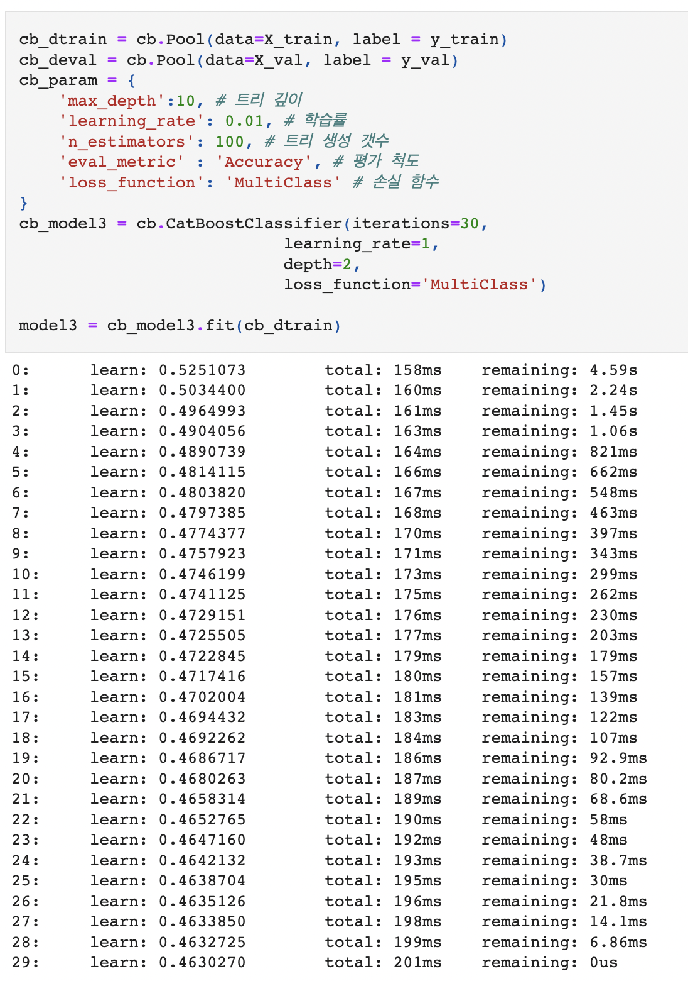
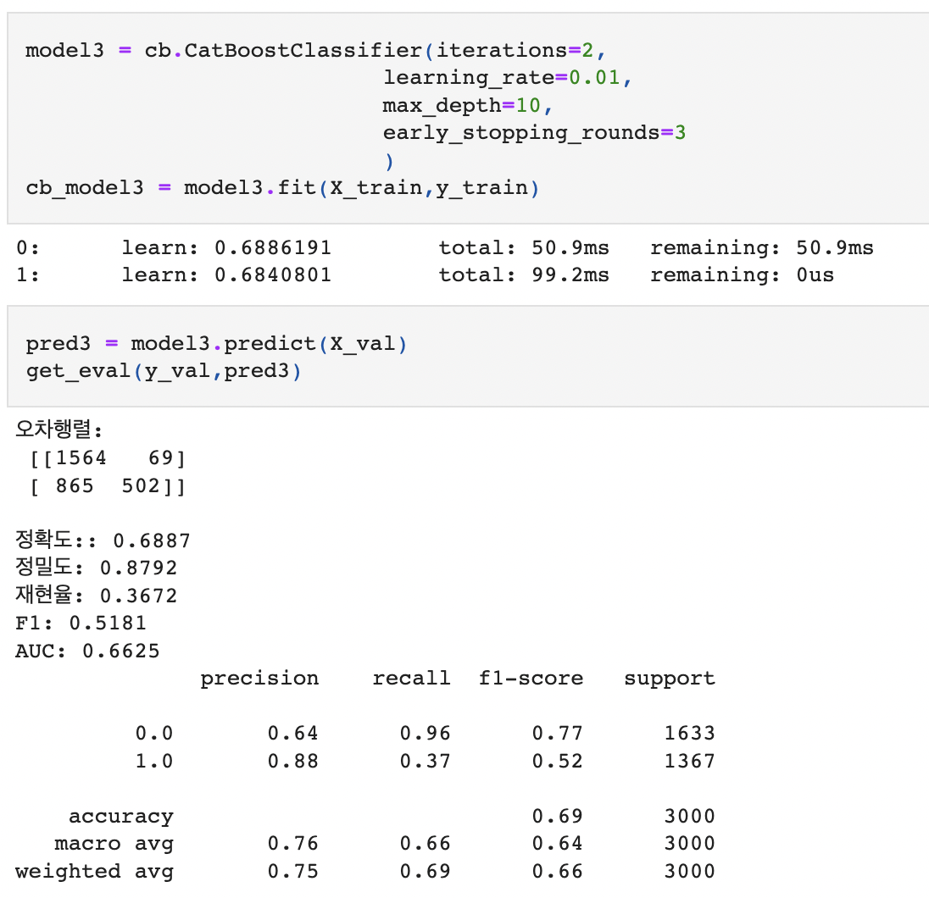
Part 5.
MODEL
Modeling - Cat Boost
Cat Boost

Slide 33
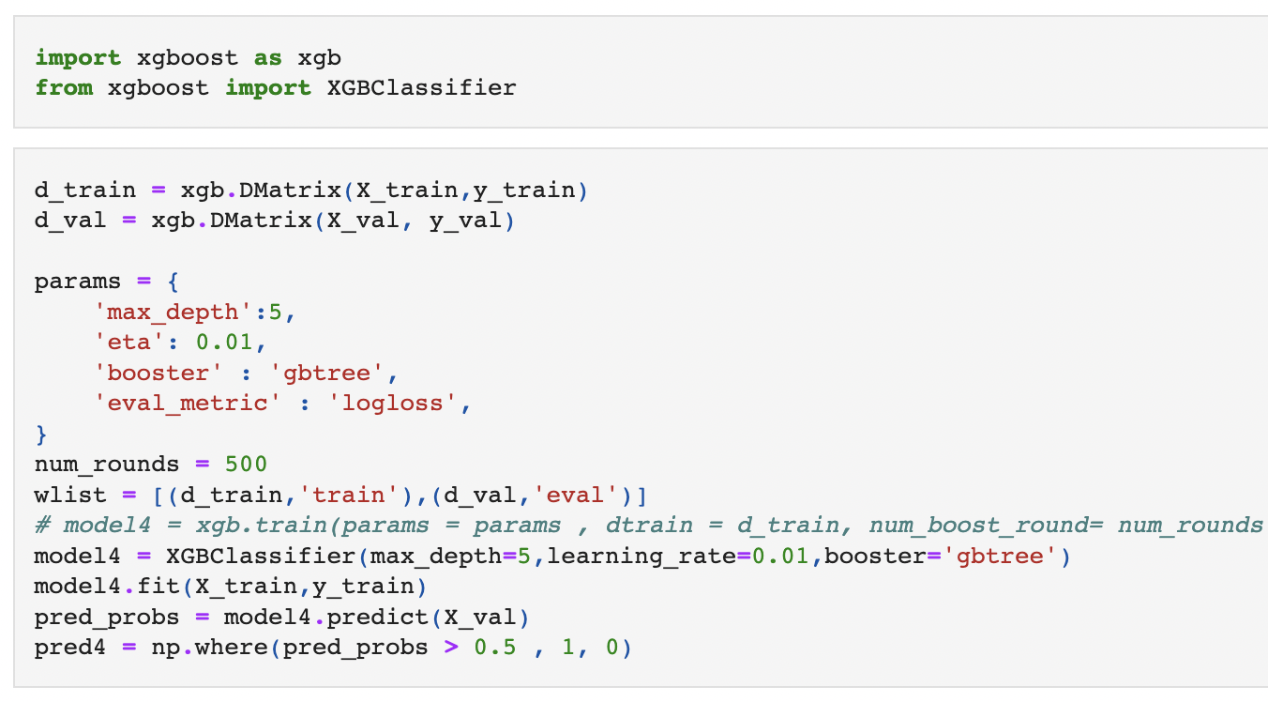
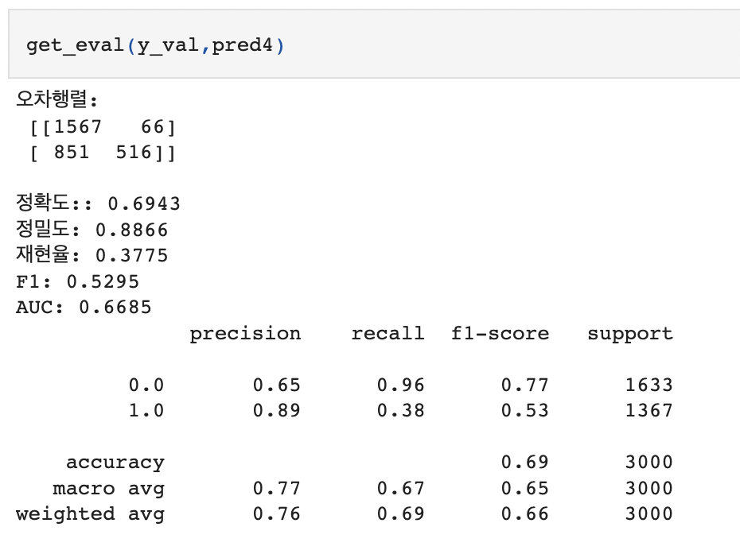
Part 5.
MODEL
Modeling - XG Boost
XG Boost

Slide 34
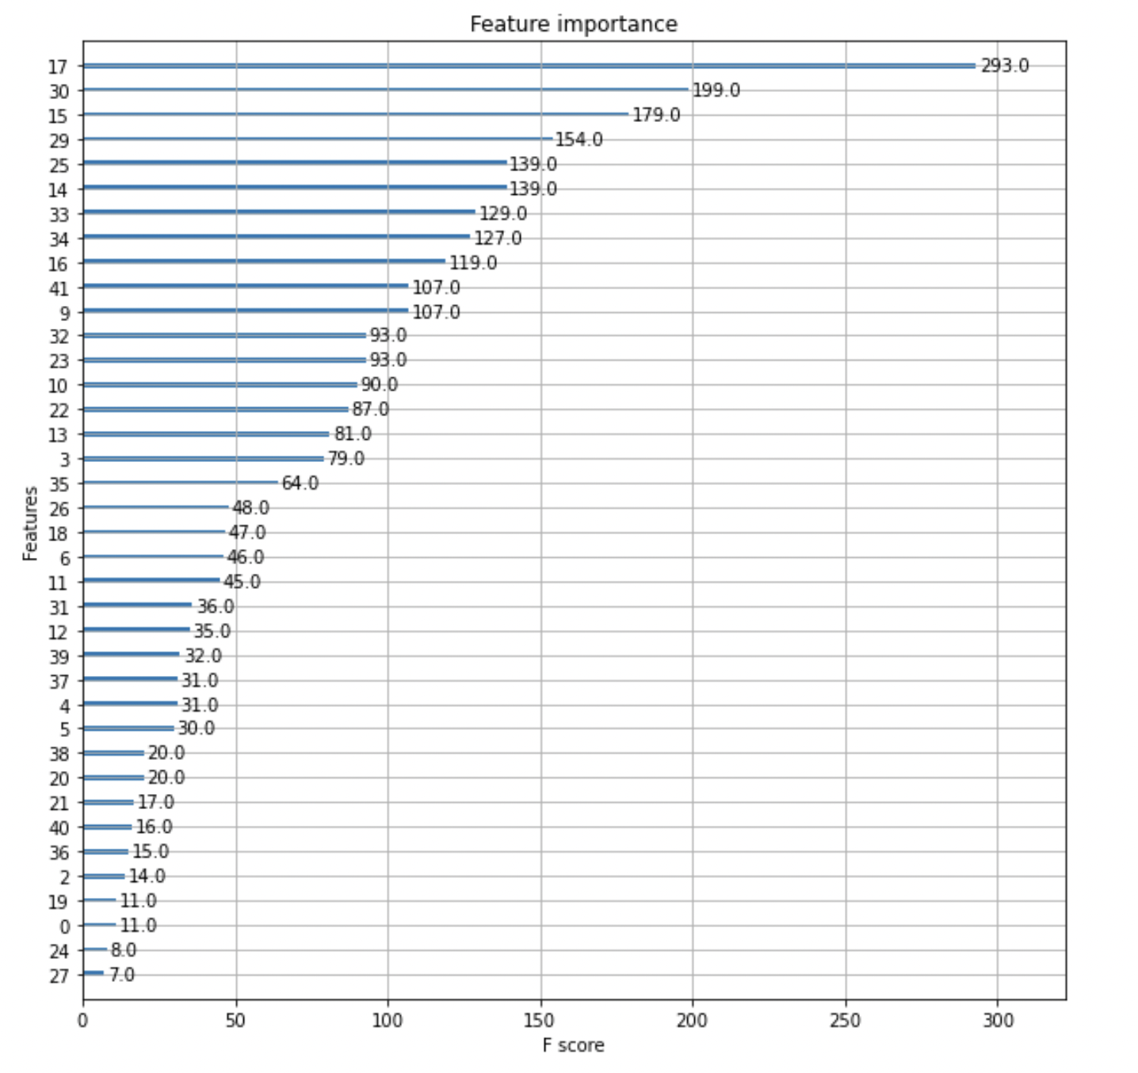
Part 5.
MODEL
Feature importance
Feature importance를 시각화할 때
→ 기본 평가 지료로 f1스코어를 기반으로 각 feature의 중요도를 나타냅니다.
→ 사이킷런 래퍼는 estimator 객체의 feature importances 속성을 이용해 시각화 코드를 직접 작성해야 합니다.
→ 반면, 파이썬 래퍼는 plot_importance()를 이용해 바로 피처 중요 코드를 시각화 할 수 있습니다.

Slide 35
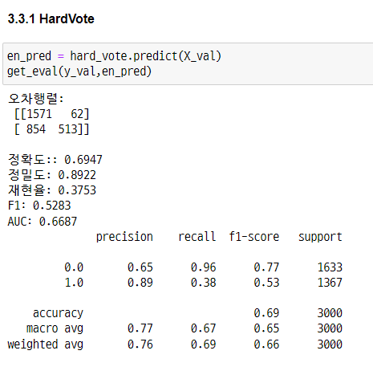
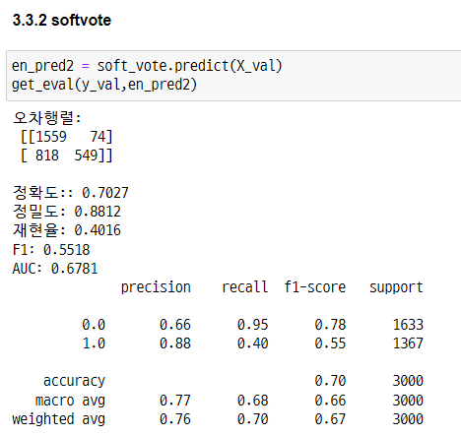
Part 5.
MODEL
Modeling - Ensemble
Hard Vote
Soft Vote

Slide 36
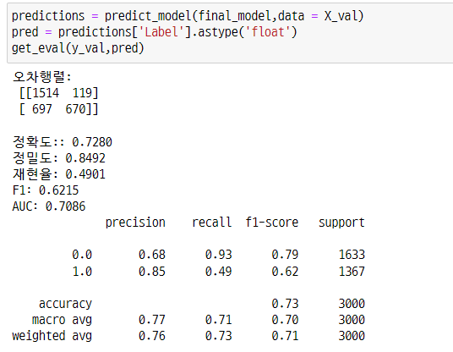
Part 5.
MODEL
Modeling - AutoML
pycaret

Slide 37

#Part 6,
프로젝트를 마치며
ⓒSaebyeol Yu. Saebyeol’s PowerPoint

Slide 38
Part 6.
모델링을 하면서 자세히 공부했던 부분
AutoML | Threshold | 모델성능평가지표 | 앙상블
데이콘에 있는 베이스라인 코드와 더불어 공유코드를 살펴보니 pycaret(AutoML)을 적용한 코드가 있어서 연구해보는 시간을 가졌습니다. 현업에서도 많이 활용되는지는 잘 모르겠지만 데이터에 대한 복잡한 처리 없이도 어떤 모델이 성능이 가장 잘 나올지를 대략적으로 예측해 볼 수 있어 편리한 것 같았습니다. | 분류문제에서 Threshold를 어떻게 설정하는지에 따라 예측성능이 달라진다는 건 알고 있었지만 막연했던 부분이 있었는데 코딩을 통해 Threshold의 변화에 따른 모델성능평가지표들의 변화를 직접 눈으로 살펴보며 조금 더 이해할 수 있었습니다. | 정확도 (Accuracy), 오차행렬(ConfusionMatrix),정밀도(Precision), 재현율(Recall), F1 Score, ROC AUC 등 수업시간에 배우기는 했지만 와닿지 않았던 지표들에 대해 다시한번 정리해보고, 실제 모델링을 통해 나온 값들을 비교해보면서 이해도를 높이는 유익한 시간이였습니다. | 앙상블 기법 또한 여러 모델들을 비교해 볼 수 있었고 보팅과 스태킹 기법을 직접 구현해보면서 각각의 특징에 대해 조금 더 이해할 수 있었습니다. 또 앙상블을 한다고 무조건 성능이 높아지는 것은 아니라는 걸 알게 되었습니다.

Slide 39
Part 6.
모델링을 하며 느낀 점
모델별로 굉장히 많은
parameter가 있는데
비슷한 컨셉의 모델이라면
parameter도 비슷하며
이들을 잘 사용하기 위해서
상당히 많은 연구가
필요하겠다고
느꼈습니다.
코드 필사를 처음
해봤는데 생각보다
많은 도움이 된다는
것을 알게 되었습니다.
LightGBM의 성능이
정말 뛰어나다는 것을
눈으로 확인했습니다.

Slide 40

총평
개인적인 성취도가 높지 않아서 프로젝트를 시작하기 전부터 걱정이 많이 되었지만 방향을 잘 설정해서 조원들 모두가 함께 성장할 수 있었던 좋은 기회였다고 생각합니다.
이번 프로젝트가 평가에 반영되었다면 어떤식으로 방향을 잡았을지 모르겠지만 프로젝트의 취지가 데이터 전처리, 하이퍼파라미터 튜닝 등에 익숙해지고 EDA와 Feature Engineering을 바탕으로 그동안 학습한 내용을 복습하는 것이였기 때문에 이런 결과를 거둘 수 있었다고 생각합니다.
모델의 성능을 높이는 부분에서는 조금 미흡했을지 몰라도 그 이상의 성장이 있었다고 느꼈기에 만족합니다.

Slide 41
감사합니다

